Slide 1
114 學年度 大學多元入學方案介紹
資料來源:大學招生委員會聯合會

Slide 2
114學年度大學多元入學
報告大綱
大學多元入學方案簡介
入學管道介紹
相關網站簡介

Slide 3
大學多元入學方案簡介
1

Slide 4
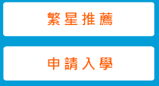

Slide 6
主要招生管道

Slide 7
各管道年度招生名額比例原則

Slide 9
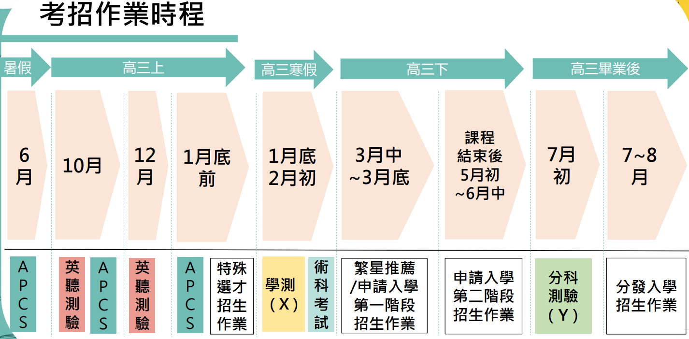

Slide 12
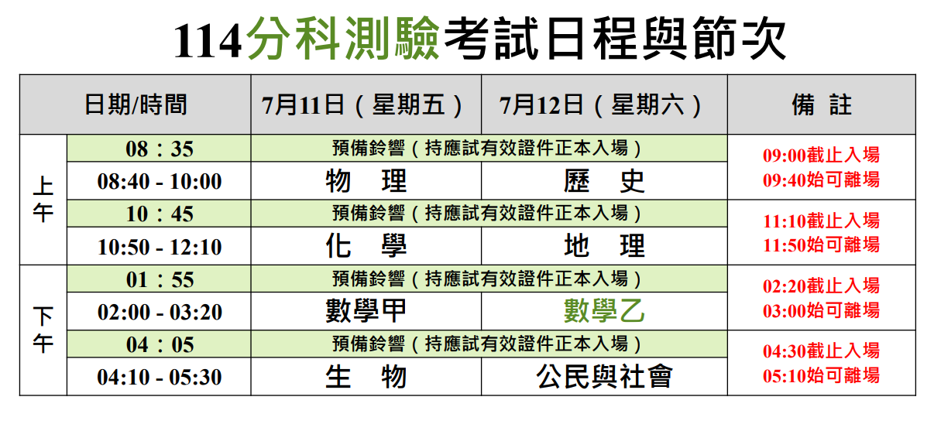

Slide 17
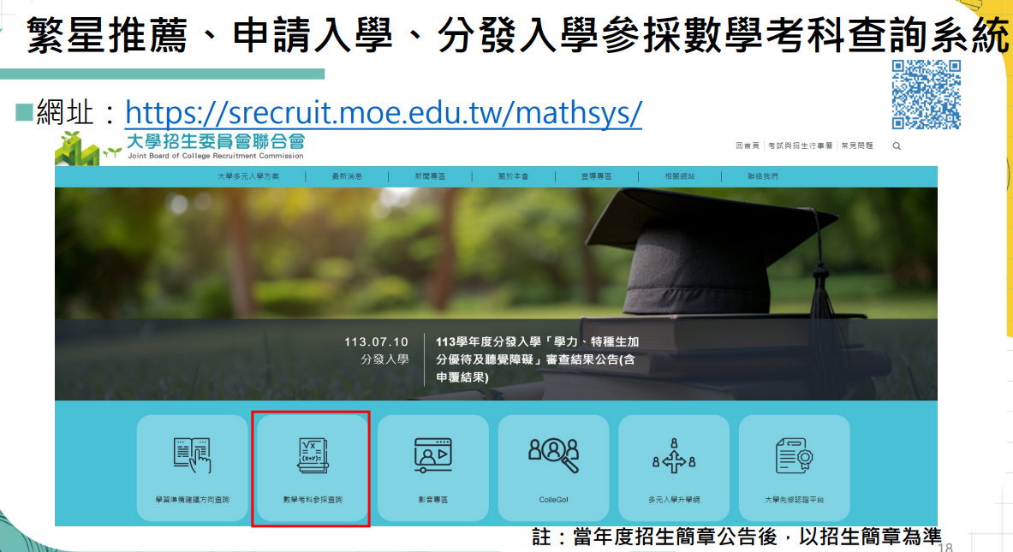

Slide 18
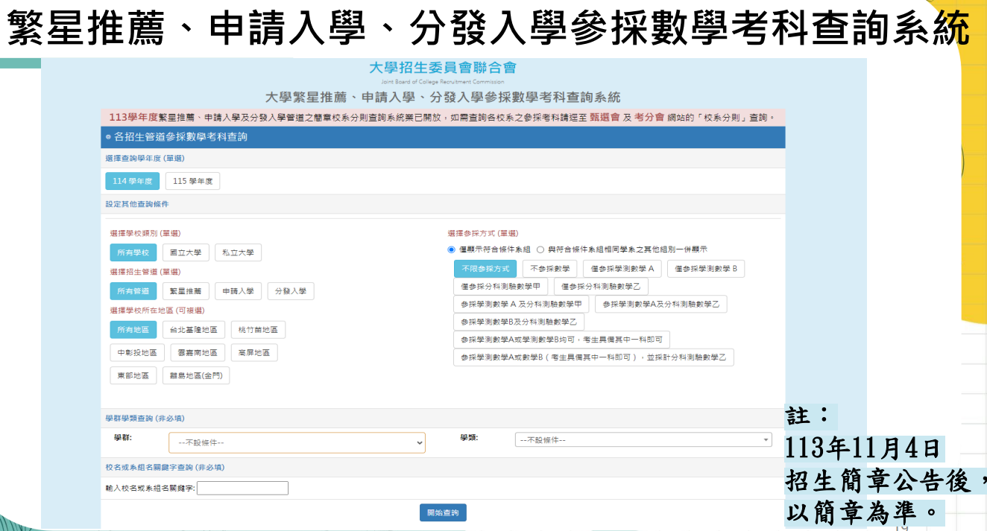

Slide 19
入學管道介紹

Slide 21
大學特殊選才
教育部104起開放大學試辦「特殊選才」招生，每年大約11月簡章公告，12月報名，隔年1月公告結果，不看學測、分科，甄選方式多為資料審查和面試。107學年度為正式的大學入學管道。
例如清大「拾穗計畫」，網羅特殊優良才能或行為學生，包括：總統教育獎得主、資訊軟體、物理、生物、多國語言、西洋棋、文學創作、冒險、滑輪、表演藝術、社會公益楷模、經濟逆境奮發向上之全國傑出學生，錄取面向十分多元。

Slide 22
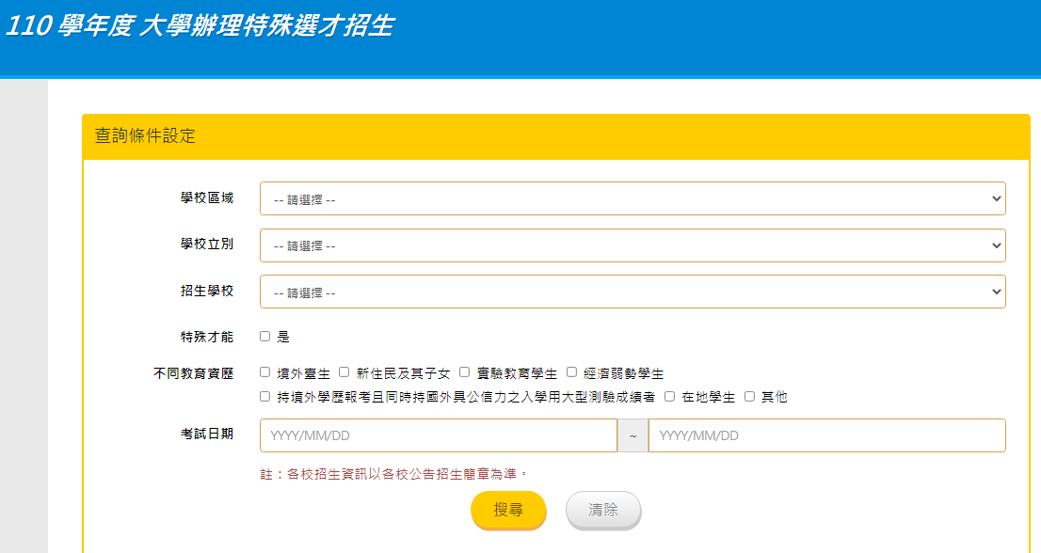
大學特殊選才查詢網站

Slide 23
繁星推薦
符合校系之校排(前50%、前40%、前30%及前20%)/學測/英聽/術科門檻
高中依學群推薦（排序）
比
序
1高中校排百分比
推薦/錄取放棄之限制
2-7學測級分或術科成績
或學科校排百分比
1-7學群錄取
第8學群面試
錄取

Slide 24
舉例:113繁星入學「在校學業成績」全校排名百分比

Slide 25
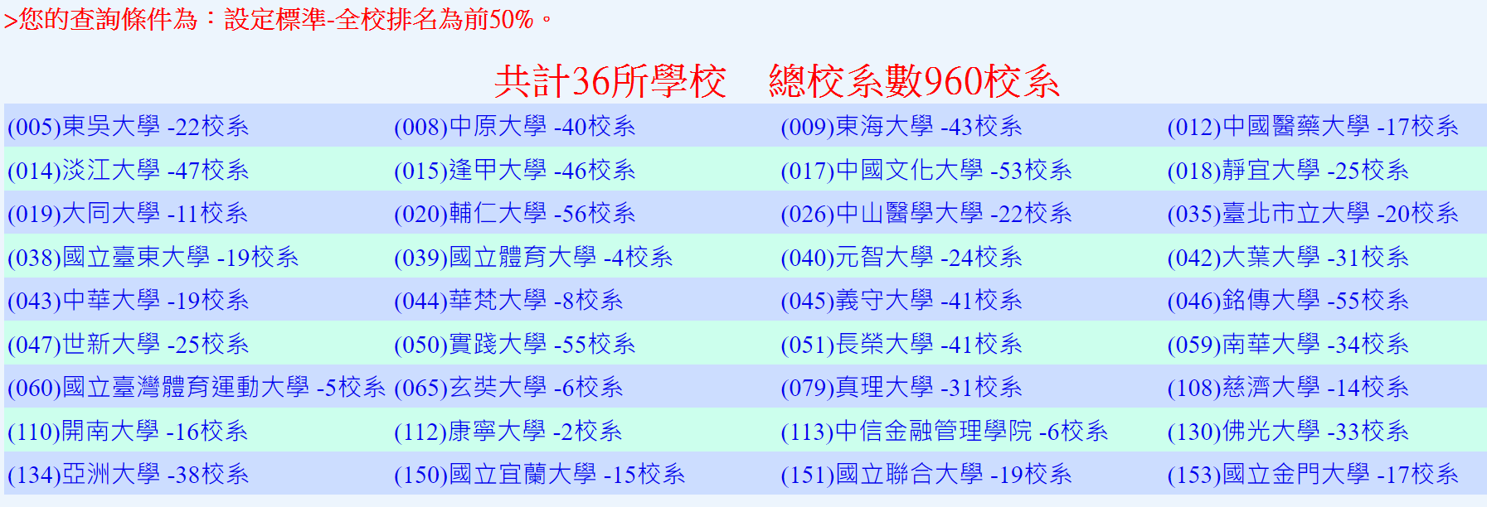
舉例:113繁星入學「在校學業成績」全校排名百分比

Slide 26
大學依學系性質分學群招生
第一類學群 | 文、法、商、社會科學、教育、管理等學系(學程)
第二類學群 | 理、工等學系(學程)
第三類學群 | 醫藥衛生、生命科學、農等學系(學程)
第四類學群 | 音樂相關學系(學程)
第五類學群 | 美術相關學系(學程)
第六類學群 | 舞蹈相關學系(學程)
第七類學群 | 體育相關學系(學程)
第八類學群 | 醫牙學系

Slide 27
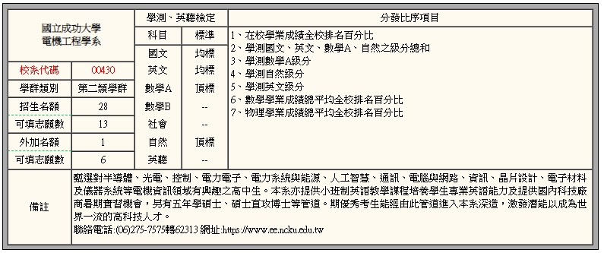
繁星簡章舉例 (校排規定:成大需前20%)

Slide 29
推薦順序
✽同一名學生僅限推薦報名至一個學校之一個學群。
✽各高中每一學群最多推薦2名。
✽若一校群推薦超過1名，則需排定學生之推薦順序。
高一至高三上學期學業成績總平均之全校排名百分比比序，校排百分比小者推薦順序越前面。
六名學生一起排推薦順序
甲
3
5%
乙
例: 成功大學
第一類學群
第二類學群
第三類學群
第八類學群
6
15%
丙
2
4%
丁
4
9%
戊
5
10%
已
1
1%
1
2
Notes:
高中對同一大學推薦超過1名學生時，必須排定學生之推薦順序,讓大學知道要先推薦哪個學生。

Slide 36
申請入學
個人申請入學
114申請重要時間提醒
114/5/1~5/7 | 勾選學習歷程檔案上傳
114/5/12~5/13 | 學生查詢學校上傳的6個學期修課紀錄是否正確
英聽/學測/術科
報名（最多六校系）
3/27第一階段公布篩選結果
5/15-6/1第二階段指定項目甄試
同期間也可進行科大申請(6個志願)
大學甄試及公告
正備取名單
6/5-6/6正備取生上網登記就讀志願序
6/12公告統一分發結果
聲明放棄後始得參加分科測驗之登記分發

Slide 39
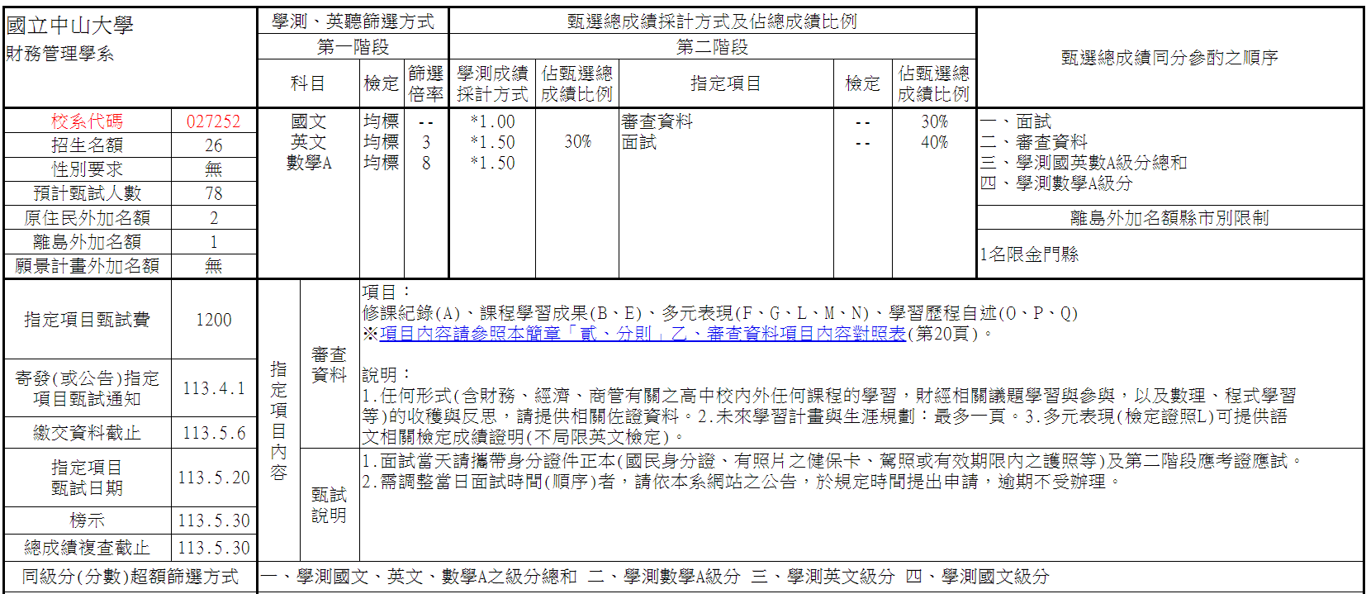
個人申請簡章舉例

Slide 43
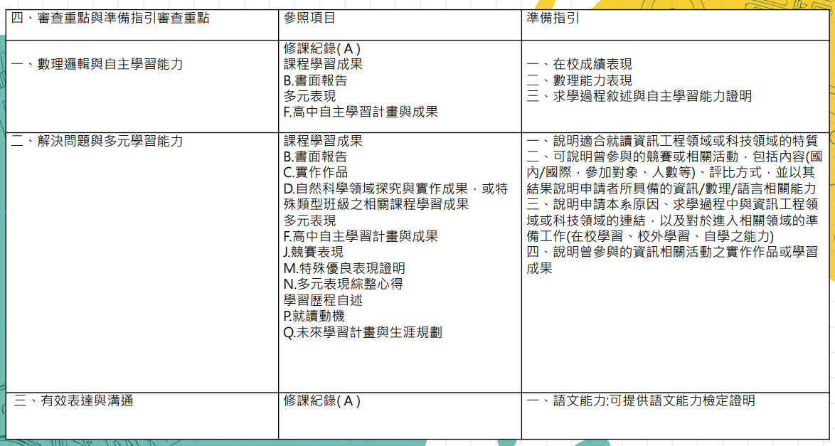

Slide 48
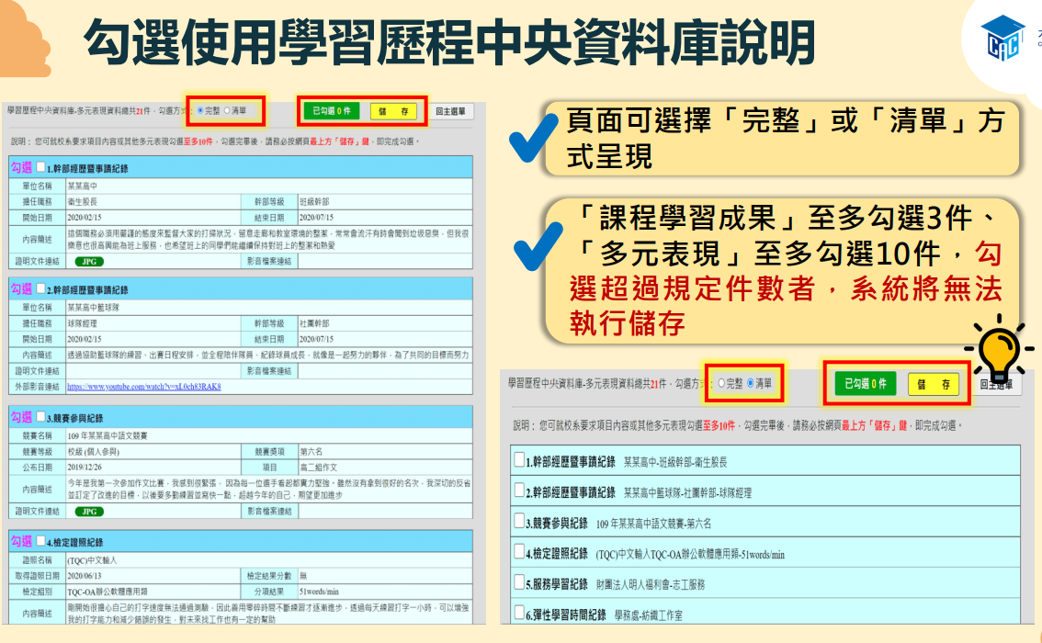

Slide 51
大學扶助弱勢計畫
教育部自102學年度開始鼓勵大學辦理扶弱招生措施，提高弱勢學生就學意願，部分學校提供就學期間可申請學雜費減免、助學金、交通或住宿補助等。例如有清華大學旭日組、交通大學旋風揚帆組、政治大學政星組、中央大學向日葵組、陽明大學璞玉組以及中山大學南星計畫等。詳情請見「114個人申請」網站的「扶助弱勢」專區。

Slide 54
分發入學
考試入學
學科能力測驗
檢定科目最多2科
高中英聽測驗(檢定)
學科能力測驗(檢定)
大學各校系自訂
不同加重科目
不同加重比例
25%、 50%、75% 、100%
術科考試(檢定或採計)
學測+分科+術科
採計3~5科
各考科組合總分未通過最低登記標準不得登記分發
志願數最多可填100個
網路選填志願及分發

Slide 56
分發入學簡章舉例

Slide 57
相關網站簡介

Slide 58
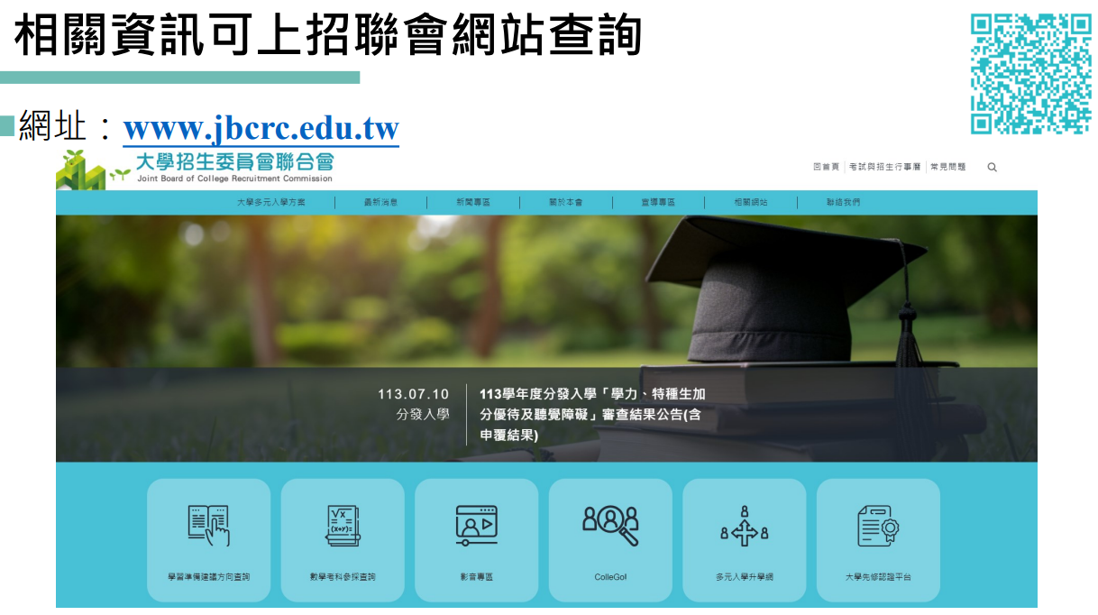

Slide 59
其他生涯探索網站資源
1.大學選才與高中育才輔助系統collego
https://collego.ceec.edu.tw/Login/Index
學生自我認識與大學各校系介紹
2.1111 大學網 https://university.1131.com.tw/
大學、科大校系介紹與未來出路
3. IOH開放個人經驗平台https://ioh.tw/
各大學學生影片介紹校系與分享心得
4.學生生涯輔導網https://career.cloud.ncnu.edu.tw/
大專校院與產業職業介紹

Slide 60
其他升學管道
1.科技校院日間部四年制申請入學聯合招生委員會https://caac.jctv.ntut.edu.tw/
2.國軍人才招募中心 http://rdrc.mnd.gov.tw/rdrc/index.aspx
3.中央警察大學學士班四年制入學招生http://www.cpu.edu.tw/bin/home.php
4.台灣警察專科學校http://www.tpa.edu.tw/
5.台北藝術大學學士班單獨招生http://exam.tnua.edu.tw/bachelor/new.html
6.運動成績優良學生升學輔導網站http://issport.camel.ntupes.edu.tw/front/bin/home.phtml
本校經由運動績優獨招錄取台大、清大及成大等校

Slide 61
簡報完畢 敬請指教
大學多元入學工作圈

